Slide 1

Treści multimedialne - kodowanie, przetwarzanie, prezentacja
Odtwarzanie treści multimedialnych
Andrzej Majkowski
informatyka +
1

Slide 2

UKŁAD SŁONECZNY
W ARKUSZU KALKULACYJNYM
Witold Kranas

Slide 3
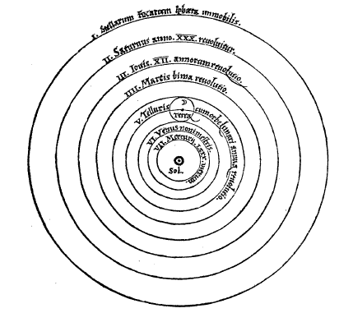
Z „DE REVOLUTOINIBUS…” KOPERNIKA

Slide 4
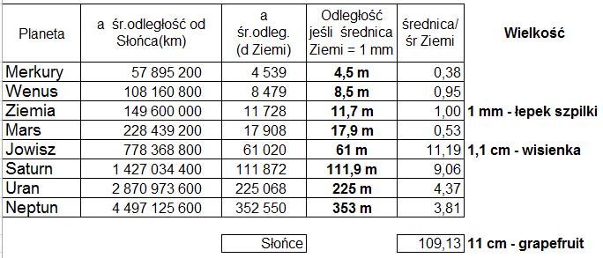
UKŁAD SŁONECZNY – SKALA WIELKOŚCI

Slide 5
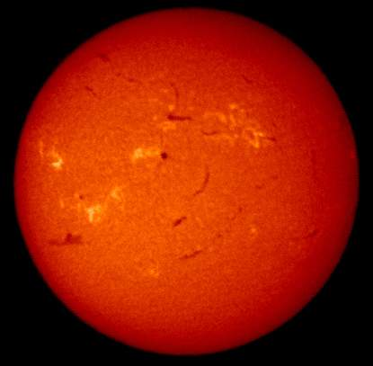
Słońce – w środku
Gwiazda

Slide 6

Planety typu Ziemi

Slide 7
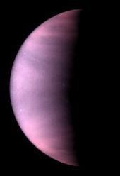
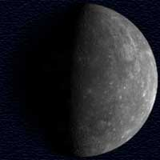
Merkury i wenus

Slide 8
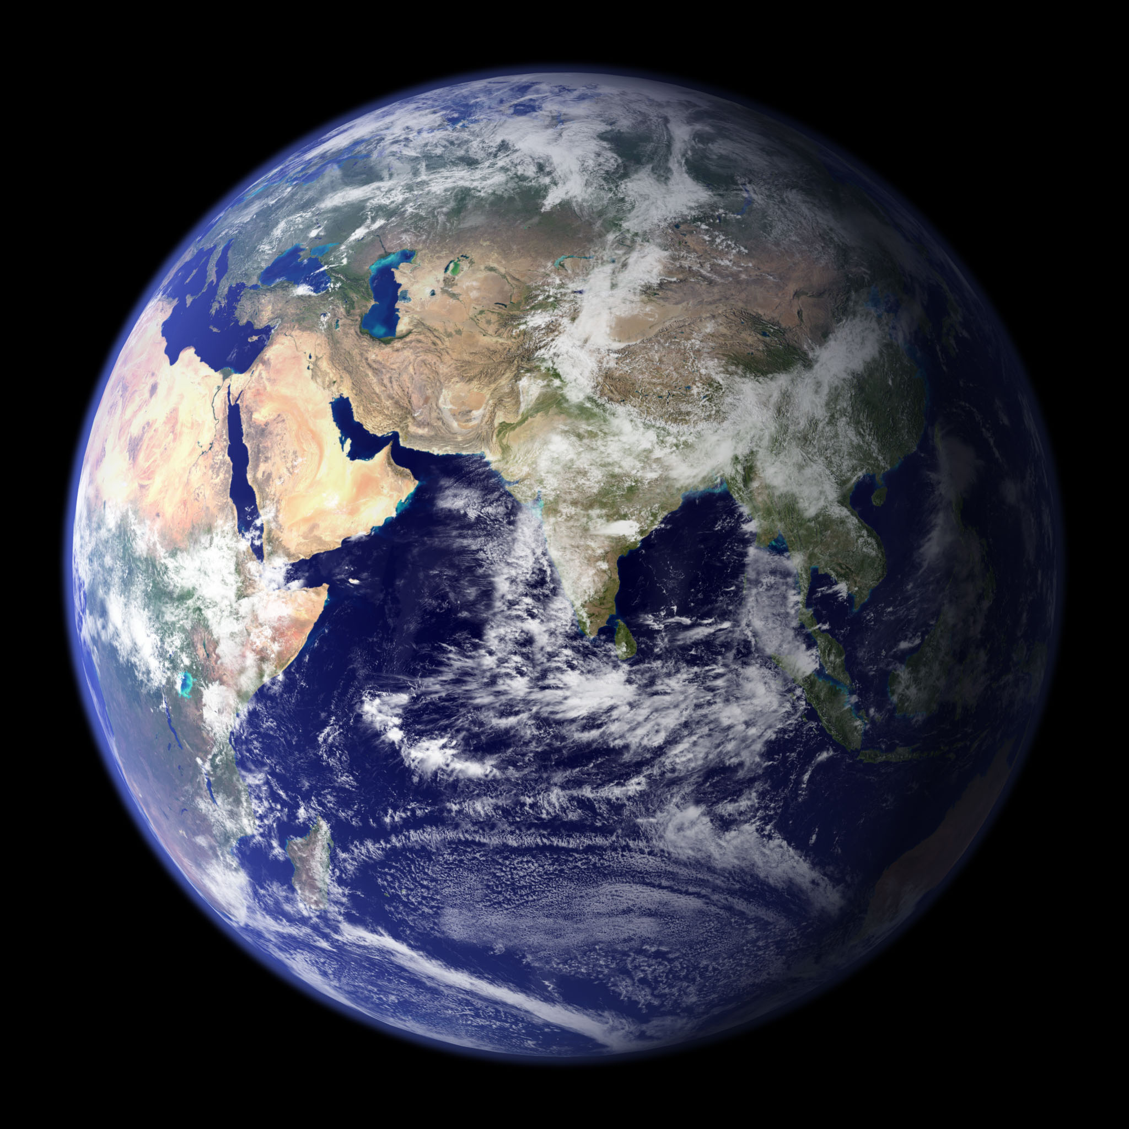
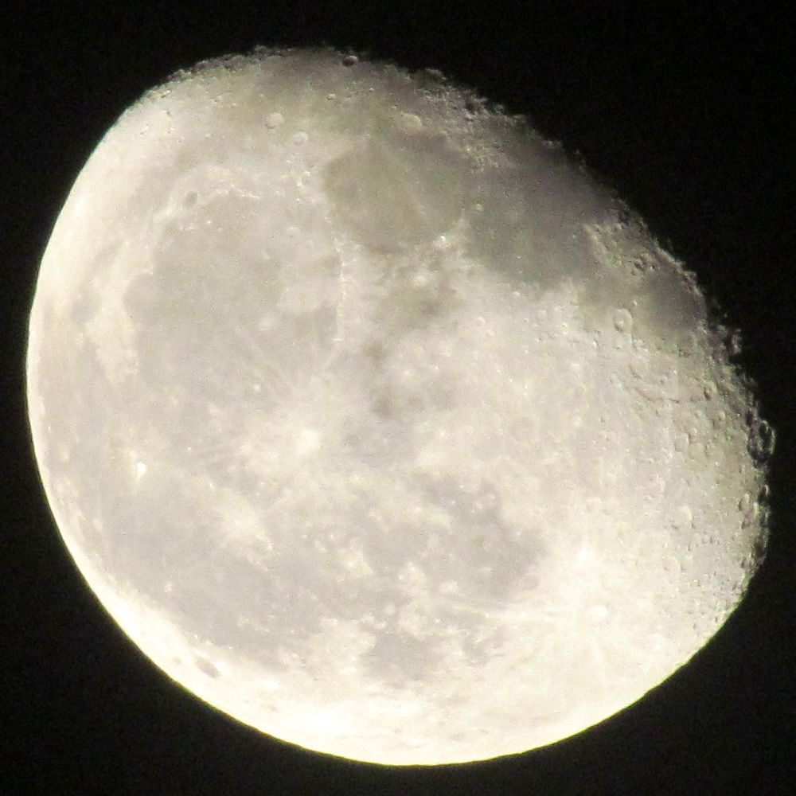
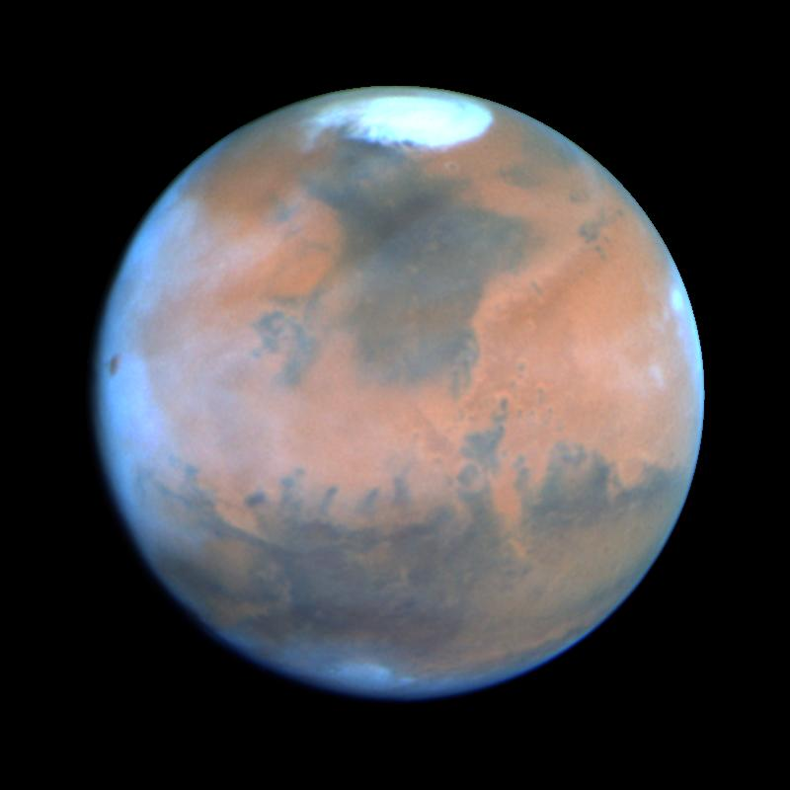
Ziemia, księżyc i mars

Slide 9
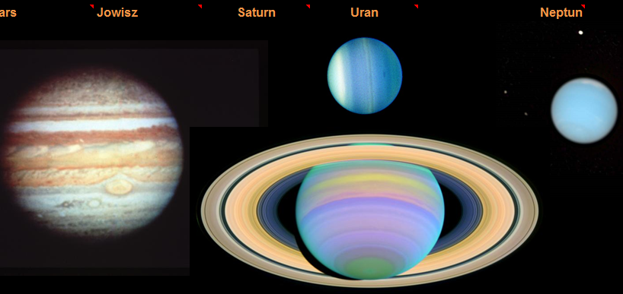
Planety wielkie, typu Jowisza

Slide 10
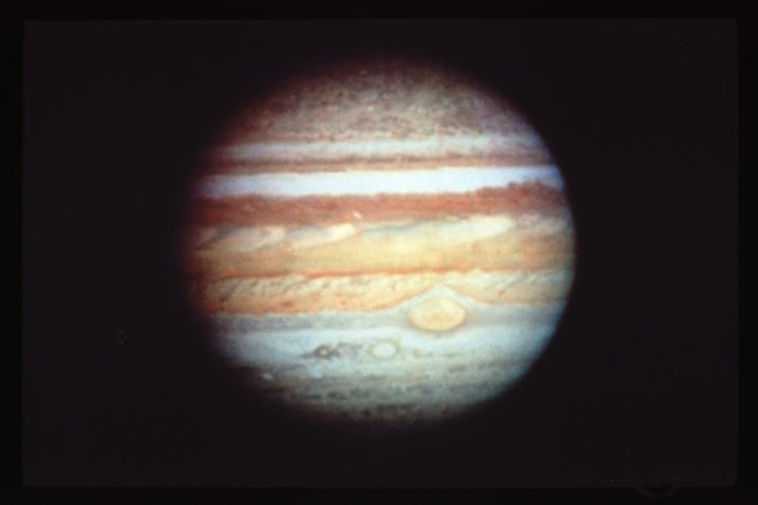
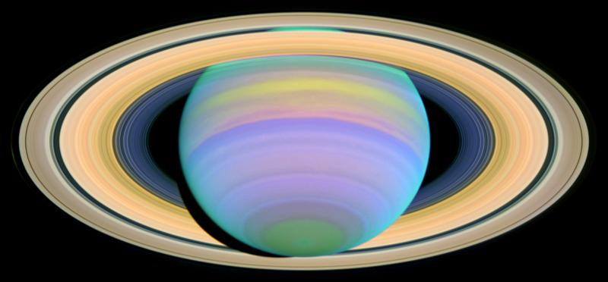
Jowisz i saturn

Slide 11
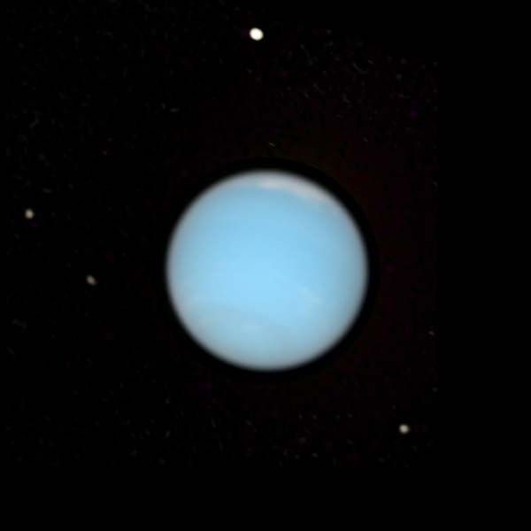
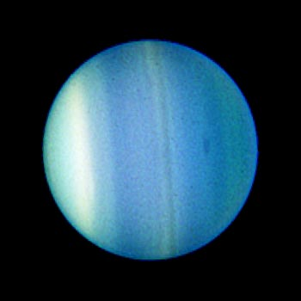
Uran i neptun

Slide 12
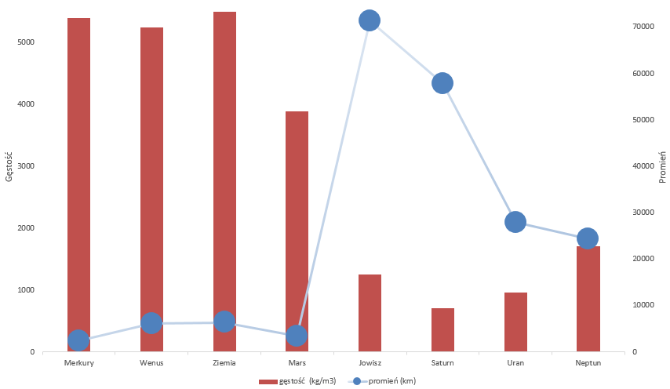
Gęstości, promienie planet

Slide 13
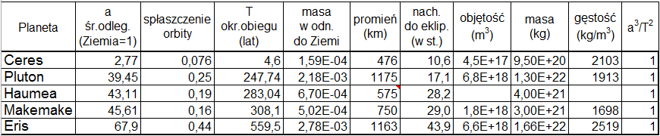
PLANETY KARŁOWATE

Slide 14
Treści multimedialne - kodowanie, przetwarzanie, prezentacja
Odtwarzanie treści multimedialnych
Andrzej Majkowski
informatyka +
14

